Slide 1
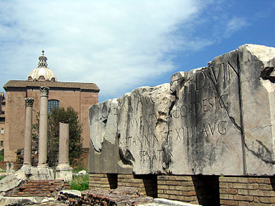
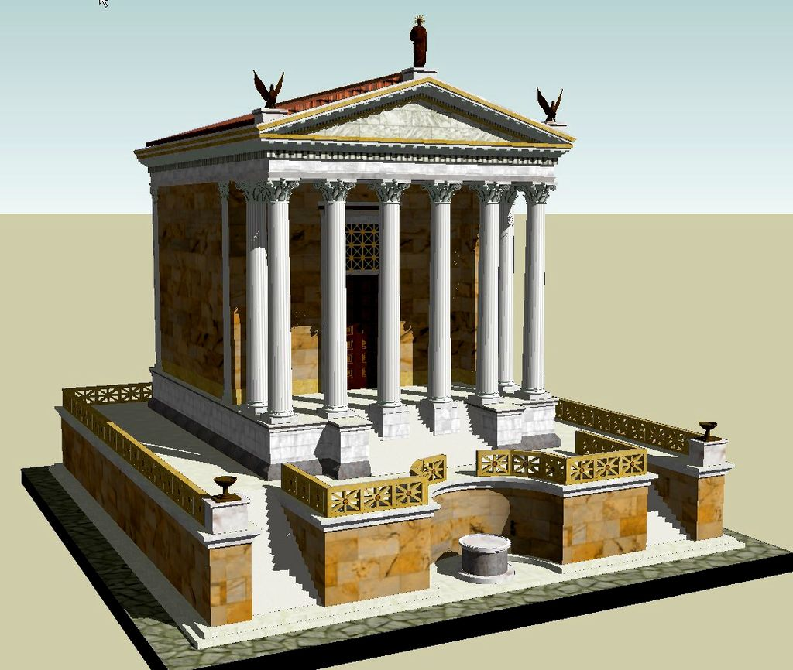
Il Foro Romano in epoca augustea
Interventi augustei:
Tempio e rostra di Divo Giulio nel 29 a.C.
Arcus Augusti (dopo battaglia di Azio 31 a.C.)
Arcus Cai et Luci
Arco dei Parthi dopo restituzione delle insegne
prese dai Parti a Crasso (Carrae 55 a.C.)
- Porticus Cai et Luci (davanti basilica Aemilia)

Slide 2
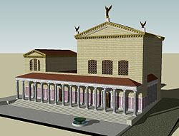
Collegamento Foro romano e fori imperiali
Curia nuova

Slide 3
FORI IMPERIALI
Foro di Cesare, votato nel 53 a.C. (battaglia di Crasso contro i Parti a Carre) – inaugurato nel 46 a.C.
Foro di Augusto, 42 a.C. (battaglia di Antonio ed Ottaviano contro Bruto e Cassio a Filippi) – inaugurato nel 2 a.C.
Forum Pacis, Vespasiano dopo 71 d.C. (trionfo) – inaugurato nel 75 d.C. e rifatto da Sett. Severo dopo il 191 d.C.
4) Foro di Nerva (Forum Transitorium), iniziato da Vespasiano e inaugurato nel 97 d.C.
5) Foro di Traiano, architetto Apollodoro di Damasco, iniziato nel 107 d.C. e inaugurato nel 143 d.C. da Antonino Pio

Slide 4
Roma - urbanizzazione augustea Campo Marzio settentrionale in età augustea 27 a.C. Ottaviano proclamato Princeps senatus prende il nome di Augusto 1. Pantheon (27 a.C. III consolato di Agrippa) 2. Terme pubbliche di Agrippa (25-12 a.C.) 3. Ara Pacis e Horologium (13-9 a.C.) 4. Mausoleo di Augusto (30 a.C.)
4
3
2
1

Slide 5
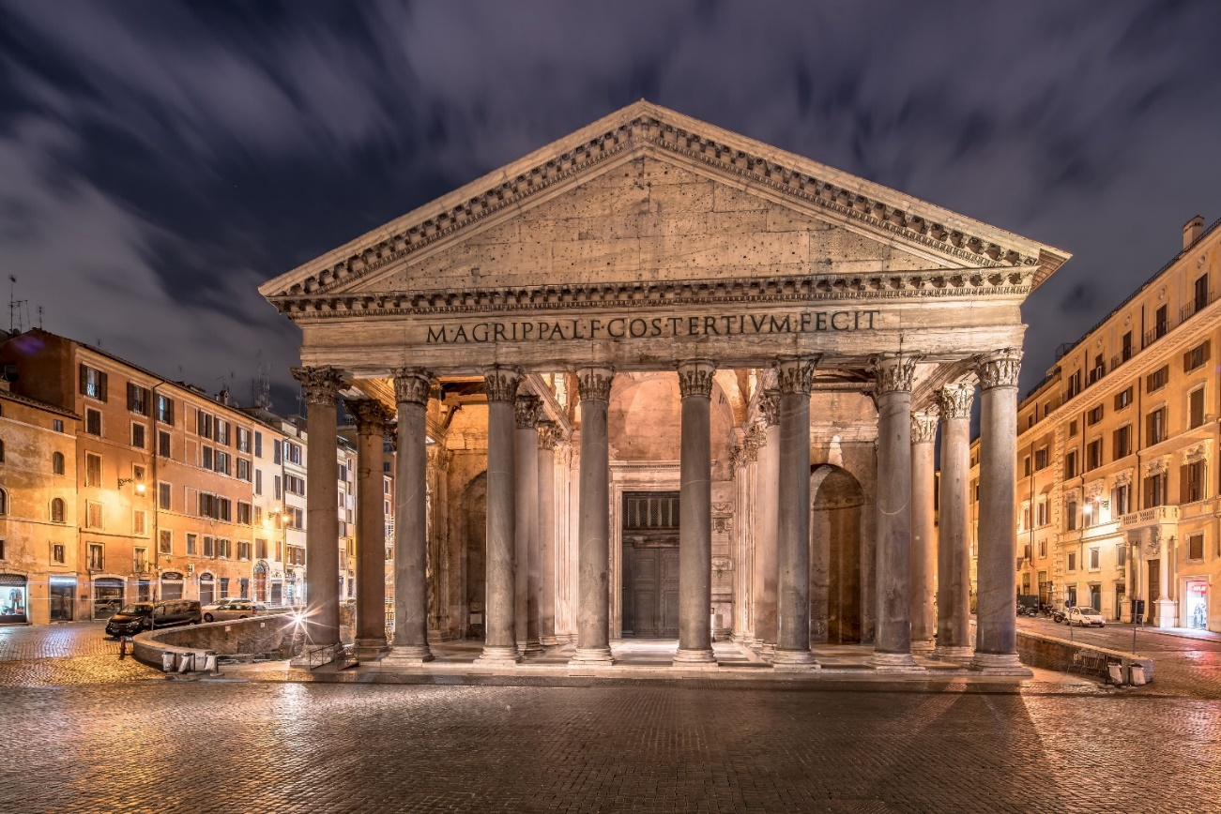
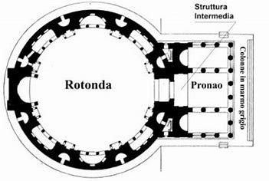
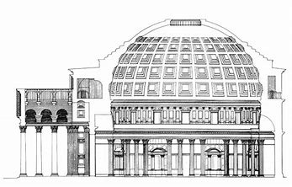
Pantheon
costruito da Agrippa (genero di Augusto) nel 27-25 a.C.; restaurato da Domiziano dopo l’incendio dell’80 d.C.; restaurato da Adriano tra il 118-125 d.C.; restaurato da Settimio Severo e Caracalla nel 202 d.C.; donato dall’Imperatore Foca al Papa Bonifacio VIII nel 609 d.C.

